Slide 1



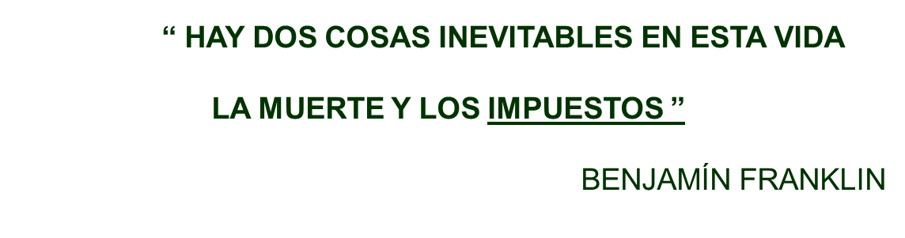
Destellos Fiscales
DECLARACION ANUAL
2005
PERSONAS FISICAS
Material Didáctico preparado por el Centro de Capacitación de SyL CONTADORES

Slide 2
Destellos Fiscales
Expositor
L.C.C. Luis Antonio Escalante Pelcastre
Material Didáctico preparado por el Centro de Capacitación de SyL CONTADORES

Slide 3
Destellos Fiscales
CONTRIBUYENTES
OBLIGADOS
Material Didáctico preparado por el Centro de Capacitación de SyL CONTADORES

Slide 4
SUJETOS-OBJETO
4
Residentes en México: Están obligados al pago del impuesto cuando obtengan ingresos: en efectivo, en crédito y en servicios (cuando la ley lo señale) y de cualquier otro tipo
Residentes en el extranjero: cuando realicen actividades empresariales o presten servicios personales independientes en el país a través de un establecimiento permanente por los ingresos atribuibles a este.
Menores de edad e incapacitados: Opción de acumular sus ingresos el contribuyente.
Material Didáctico preparado por el Centro de Capacitación de SyL CONTADORES

Slide 5

FECHA DE PRESENTACIÓN
5
Las personas físicas que obtengan ingresos en un año de calendario:
Están obligadas a pagar su impuesto anual mediante declaración que presentarán en el mes de abril del año siguiente.
Excepción:
Ingresos exentos y aquéllos por los que se haya pagado impuesto definitivo.
Art. 150 ISR
Material Didáctico preparado por el Centro de Capacitación de SyL CONTADORES

Slide 6
INGRESOS QUE SE DECLARAN EN LA ANUAL
6
Salarios
Asimilables a Salarios
Pensiones y Jubilaciones
Honorarios
Arrendamiento
Actividades Empresariales
Intereses Reales
Dividendos
Remanente Distribuible
Cobrados
Y
Timbrados
Enajenación de Bienes Inmuebles No necesariamente cobrado (hasta 18 meses), Art. 120 último párrafo ISR.
Material Didáctico preparado por el Centro de Capacitación de SyL CONTADORES

Slide 7
Destellos Fiscales
FORMATO
DECLARACION ANUAL
Material Didáctico preparado por el Centro de Capacitación de SyL CONTADORES

Slide 8
REQUISITOS PARA PRESENTAR LA DECLARACION ANUAL
8
Contraseña, e.firma portable
Clabe Interbancaria y Nombre del Banco (18 Dígitos)
CFDI´s de Comprobantes de Deducciones por capitulo
CFDI´s de Deducciones Personales
CFDI´s de Ingresos y Retenciones
CFDI´s de Comprobantes de Colegiaturas
Constancias por Intereses
Constancias por Créditos Hipotecarios
Comprobante de aportaciones Voluntarias al Seguro de Retiro
Material Didáctico preparado por el Centro de Capacitación de SyL CONTADORES

Slide 9
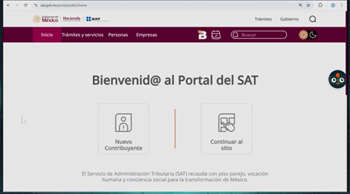
PORTAL DEL SAT
9
Material Didáctico preparado por el Centro de Capacitación de SyL CONTADORES

Slide 10
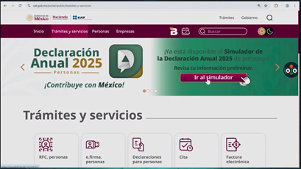
PORTAL DEL SAT
10
Material Didáctico preparado por el Centro de Capacitación de SyL CONTADORES

Slide 11
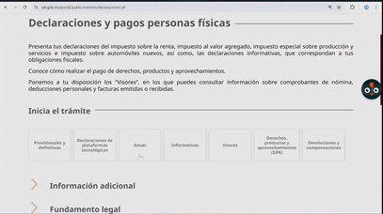
PORTAL DEL SAT
11
Material Didáctico preparado por el Centro de Capacitación de SyL CONTADORES

Slide 12
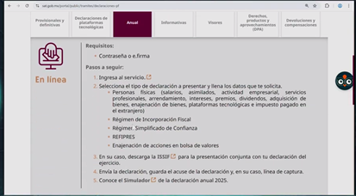
PORTAL DEL SAT
12
Material Didáctico preparado por el Centro de Capacitación de SyL CONTADORES

Slide 13
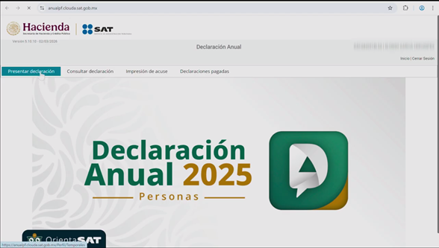
PORTAL DEL SAT
13
Material Didáctico preparado por el Centro de Capacitación de SyL CONTADORES

Slide 14
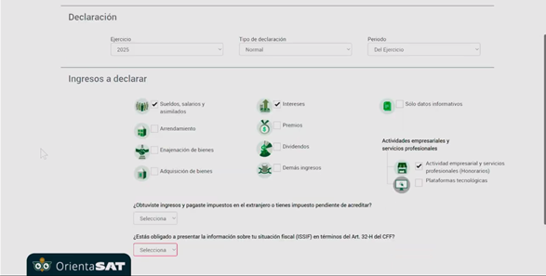
PORTAL DEL SAT
14
Material Didáctico preparado por el Centro de Capacitación de SyL CONTADORES

Slide 15
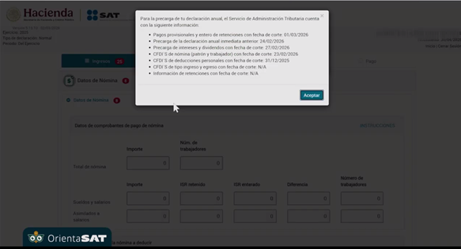
PORTAL DEL SAT
15
Material Didáctico preparado por el Centro de Capacitación de SyL CONTADORES

Slide 16
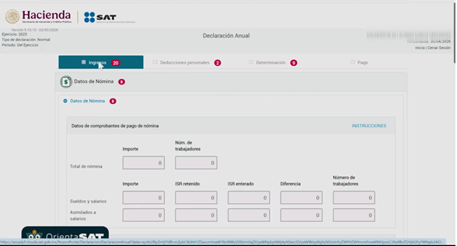
PORTAL DEL SAT
16
Material Didáctico preparado por el Centro de Capacitación de SyL CONTADORES

Slide 17
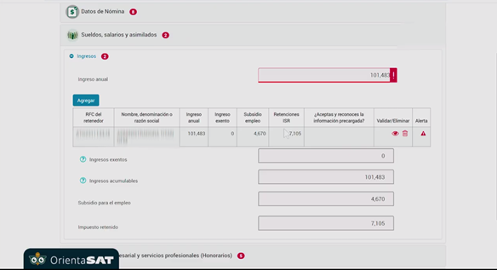
PORTAL DEL SAT
17
Material Didáctico preparado por el Centro de Capacitación de SyL CONTADORES

Slide 18
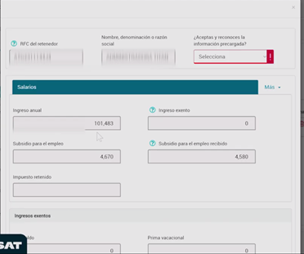
PORTAL DEL SAT
18
Material Didáctico preparado por el Centro de Capacitación de SyL CONTADORES

Slide 19
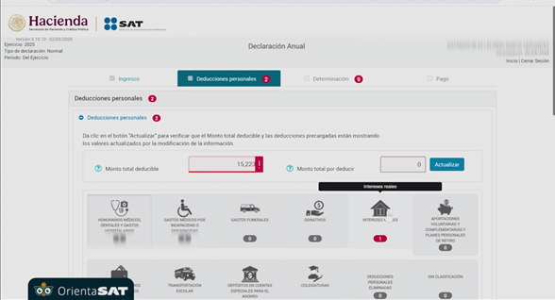
PORTAL DEL SAT
19
Material Didáctico preparado por el Centro de Capacitación de SyL CONTADORES

Slide 20
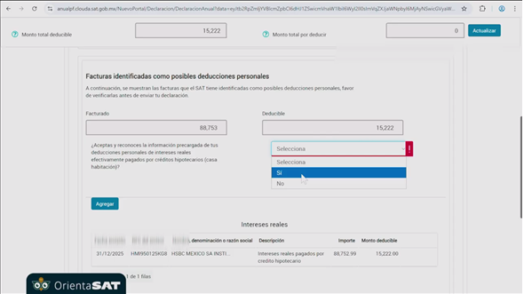
PORTAL DEL SAT
20
Material Didáctico preparado por el Centro de Capacitación de SyL CONTADORES

Slide 21
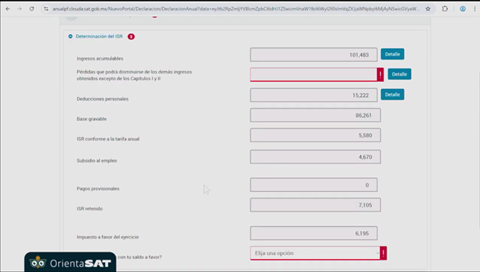
PORTAL DEL SAT
21
Material Didáctico preparado por el Centro de Capacitación de SyL CONTADORES

Slide 22
Destellos Fiscales
INFORMACION
PRECARGADA
Material Didáctico preparado por el Centro de Capacitación de SyL CONTADORES

Slide 23
INFORMACIÓN PRECARGADA
23
Ingresos por Salarios y el ISR Retenido
Ingresos por Asimilables a Salarios y el ISR Retenido
Ingresos por Honorarios y el ISR Retenido
Ingresos por Arrendamiento y el ISR Retenido
Ingresos por Dividendos y el ISR Retenido
Ingresos por Intereses y el ISR Retenido
Pérdidas Fiscales
Pagos Provisionales
Deducciones Personales
Datos Bancarios y Clave Interbancaria
Material Didáctico preparado por el Centro de Capacitación de SyL CONTADORES

Slide 24
RECOMENDACIONES
24
El SAT maneja el Prellenado de la declaración, la cual debe ser validada por el contribuyente después de una revisión minuciosa para aceptar y enviar.
Los datos erróneos son responsabilidad del Contribuyente
Procurar No caer en «Discrepancia Fiscal»
(Mayores Erogaciones que Ingresos).
No duplicar los Ingresos Exentos del artículo 93 ISR (Aguinaldo, Prima Vacacional, Etc).
Preguntar al Contribuyente sus Capitulaciones matrimoniales
(Sociedad Conyugal o Separación de Bienes)
Material Didáctico preparado por el Centro de Capacitación de SyL CONTADORES

Slide 25
RECOMENDACIONES
25
Si se obtuvieron Préstamos, Donativos, Herencias o Legados, documentar la operación.
Verificar que los CFDI´s emitidos y Recibidos estén efectivamente Cobrados y Pagados respectivamente y conciliarlos con los Estados de Cuenta.
Verificar los Requisitos de los CFDI´s del artículo 29-A del CFF, de lo contrario No producen efectos fiscales.
Asimilación a la Defraudación Fiscal
-darle efectos fiscales a los CFDI´s cuando no reúnan requisitos- (Art. 109-VIII CFF)
Material Didáctico preparado por el Centro de Capacitación de SyL CONTADORES

Slide 26
RECOMENDACIONES
26
Disponer de un tiempo específico para el llenado de la Declaración ya que la sesión puede «expirar»
En el caso de Honorarios, Actividades Empresariales, hay que «desglosar» las Deducciones.
Si se tienen trabajadores, los ingresos «exentos» sólo son Deducibles al 47% o 53%
Material Didáctico preparado por el Centro de Capacitación de SyL CONTADORES

Slide 27
PREGUNTAS QUE TE HACE EL SISTEMA
27
Emitiste recibos de Nómina como Patrón para deducir como parte de tus actividades?
Obtuviste Ingresos y Pagaste Impuestos en el Extranjero o tienes Impuesto Pendiente de Acreditar?
Tienes Esquemas Fiscales Reportables que Informar?
Aceptas y Reconoces la Información Precargada?
Aceptas y reconoces la Información Precargada en tus Deducciones Personales, por Honorarios Médicos, Dentales y Gastos Hospitalarios.
Los Ingresos fueron Obtenidos a través de Copropiedad, Sociedad Conyugal o Sucesión?
Material Didáctico preparado por el Centro de Capacitación de SyL CONTADORES

Slide 28
PREGUNTAS QUE TE HACE EL SISTEMA
28
Tienes estímulos que acreditar contra el impuesto causado?
Que deseas hacer con tu saldo a favor? 3 OPCIONES
Optas por Dictaminar tus Estados Financieros?
Emitiste recibos de Nómina como Patrón para deducir como parte de tus actividades?
Estas Obligado a presentar la Información sobre tu Situación Fiscal ISSIF, Art. 32-H CFF.
Obtuviste ingresos provenientes del Sistema No Financiero.
Material Didáctico preparado por el Centro de Capacitación de SyL CONTADORES

Slide 29
PREGUNTAS QUE TE HACE EL SISTEMA
29
Enajenación de Acciones en Bolsa de Valores.
Optas por Acreditar el ISR pagado por la Sociedad contra tu ISR del Ejercicio? En Ingresos por Dividendos
Optas por informar PTU generada en el ejercicio?
Material Didáctico preparado por el Centro de Capacitación de SyL CONTADORES

Slide 30

Destellos Fiscales
INGRESOS
Material Didáctico preparado por el Centro de Capacitación de SyL CONTADORES

Slide 31
INGRESOS
31
Titulo IV ISR
Capitulo | Ingresos | Artículos
I | Salarios y Asimilables a Salarios | 94
II Secc. I | Actividades Empresariales y Profesionales | 100
II Secc. III | Plataformas Tecnológicas | 113-A
II Secc. IV | Régimen Simplificado de Confianza | 113-E
III | Arrendamiento | 114
IV | Enajenación de Bienes | 119
V | Adquisición de Bienes | 130
VI | Intereses | 133
VII | Obtención de Premios | 137
VIII | Dividendos | 140
IX | Demás Ingresos | 141
Material Didáctico preparado por el Centro de Capacitación de SyL CONTADORES

Slide 32
CLASIFICACION INGRESOS
32
Ingresos Gravados
  Acumulables
  No acumulables
  Gravamen fijo (definitivo)
Ingresos Exentos
No Ingresos
Material Didáctico preparado por el Centro de Capacitación de SyL CONTADORES

Slide 33
CLASIFICACION INGRESOS
33
Ingresos Gravados Acumulables
De acuerdo a las disposiciones de cada tipo de ingresos, se deberán determinar los ingresos gravados acumulables, los cuales generan impuestos sobre la tarifa anual y tabla correspondientes
Ingresos Gravados No Acumulables
Se deberán identificar en los capítulos I y IV, los cuales generan impuesto sobre “tasas efectivas”
Material Didáctico preparado por el Centro de Capacitación de SyL CONTADORES

Slide 34
CLASIFICACION INGRESOS
34
Ingresos Gravamen Fijo
Por su obtención se causa ISR de manera definitiva, ya sea por retención o por entero por parte del contribuyente.
No se acumulan ni se tiene derecho a acreditar el ISR retenido o enterado.
Régimen de Incorporación Fiscal (RIF)
Premios (Presentar informativa mayores a
$ 600,000.00)
Intereses Reales menores a $ 100,000.00
Ingresos de Residentes en el Extranjero
Art. 112 ISR
Art. 90 ISR
Art. 135 ISR
Titulo V ISR
Material Didáctico preparado por el Centro de Capacitación de SyL CONTADORES

Slide 35
CLASIFICACION INGRESOS
35
Ingresos Exentos
Son aquellos que por su obtención no implica generar impuesto alguno y se mencionan en todos los capítulos.
En su mayoría se relacionan con sueldos.
Art. 93 ISR
Tiempo extra
Jubilaciones y Pensiones
Previsión social
Viáticos
Reembolsos
Prestaciones del IMSS e INFONAVIT
Seguros
Intereses
Herencias
Donativos
Alimentos
Nota: Para Honorarios, arrendamiento y actividades empresariales NO existe ingreso exento)
Material Didáctico preparado por el Centro de Capacitación de SyL CONTADORES

Slide 36
CLASIFICACION INGRESOS
36
Art. 90 4to pfo. y 94 penultimo pfo. ISR
No Ingresos
Los Rendimientos de bienes entregados en Fideicomiso destinados a fines científicos, políticos o religiosos, a los establecimientos de enseñanza, instituciones de asistencia o beneficencia, o a financiar la educación hasta nivel licenciatura de sus descendientes en línea recta.
(Indispensable REVOE)
Los servicios de Comedor y Comida proporcionados a los trabajadores
Los bienes que el patrón entregue a sus trabajadores para el desempeño de sus actividades, de acuerdo a la naturaleza del trabajo prestado (Instrumentos de Trabajo)
Material Didáctico preparado por el Centro de Capacitación de SyL CONTADORES

Slide 37
PERSONAS OBLIGADAS
37
Tipo de Ingreso | Monto | Declaración Anual
Salarios | Menor a 400,000.00 | Opcional
Asimilables | Menor a 400,000.00 | Opcional
Salarios y Asimilables (conjunta) | No importa monto | Obligado
Intereses Reales | Menor a 100,000.00 | Opcional
Salarios e Intereses | Suma menor a 400,000.00 | Opcional
Salarios e Intereses | Suma mayor a 400,000.00 | Obligado
Honorarios | No importa Monto | Obligado
Arrendamiento | No importa Monto | Obligado
Dividendos (Factor 1.4286) | No importa Monto | Obligado
Material Didáctico preparado por el Centro de Capacitación de SyL CONTADORES

Slide 38
PERSONAS OBLIGADAS
38
Tipo de Ingreso | Monto | Declaración Anual
Intereses Reales | Mayores a $ 100,000.00 | Obligado
Ingresos por Enajenación de Inmuebles (No casa Habitación) | No importa el Monto | Obligado
Ingresos por Adquisición de Bienes | No importa el Monto | Obligado
Salarios, Honorarios y Arrendamiento | No importa el Monto | Obligado
Actividades Empresariales Régimen General | No importa el Monto | Obligado
Ingresos de México y del Extranjero | No importa el Monto | Obligado
Material Didáctico preparado por el Centro de Capacitación de SyL CONTADORES

Slide 39
Destellos Fiscales
DATOS INFORMATIVOS
Y SUS
CONSECUENCIAS
FISCALES
Material Didáctico preparado por el Centro de Capacitación de SyL CONTADORES

Slide 40
INGRESOS SUPERIORES A $500,000.00
40
Art. 150 3er Pfo. ISR
Las PF deberán declarar la totalidad de sus ingresos, incluidos aquéllos por los que no se esté obligado al pago de este impuesto en los términos de las fracciones XVII, XIX inciso a) y XXII del artículo 93 de la LISR y por los que se haya pagado impuesto definitivo en los términos del artículo 138 de la misma.
Artículo | Fracción | Relacionado con
93 | XVII | Viáticos
 | XIX inciso a). | Enajenación de casa habitación
 | XXII | Herencias y legados
138 |  | Premios
De no declararse los ingresos por las fracciones señaladas, no procederá la exención.
Art. 93 antepenúltimo Pfo. ISR
Material Didáctico preparado por el Centro de Capacitación de SyL CONTADORES

Slide 41
VIATICOS
41
Art. 263 Reglam. ISR
Para los efectos del Art. 150 3er Pfo.,de la Ley, los contribuyentes no estarán obligados a informar en la declaración anual del ejercicio fiscal de que se trate los ingresos obtenidos durante dicho ejercicio por concepto de viáticos cuyo monto no exceda de $500,000.00, y la suma total de viáticos percibidos no represente más del 10% del total de los ingresos que les hubiera pagado el patrón por concepto de la prestación de un servicio personal subordinado.
Para determinar el límite de ingresos por concepto de viáticos a que se refiere el párrafo anterior, se deberá considerar inclusive el monto erogado por los boletos de transporte, incluso cuando dichos boletos los haya pagado el patrón.
Material Didáctico preparado por el Centro de Capacitación de SyL CONTADORES

Slide 42
VIATICOS
42
Art. 263 Reglam. ISR
Tope de Viáticos para Presentar Declaración Anual de ISR
"Datos Informativos Obligatorios"
 |  | "A" | "B" | "C" | "D" | "E"
Ingresos por Salarios |  | 125,000 | 210,000 | 340,000 | 415,000 | 660,000
Viáticos |  | 13,500 | 35,000 | 28,000 | 58,000 | 60,000
Tope 10% |  | 12,500 | 21,000 | 34,000 | 41,500 | 66,000
Informa en la Anual |  | SI | SI | NO | SI | NO
Material Didáctico preparado por el Centro de Capacitación de SyL CONTADORES

Slide 43
ENAJENACIÓN CASA HABITACIÓN
43
Ingreso Exento
Cuando los ingresos por enajenación de casa habitación del contribuyente excedan de 700,000 unidades de inversión, para que proceda la exención de la totalidad de los ingresos, el enajenante deberá:
Declarar ante el fedatario público, que el inmueble objeto de la operación es su casa habitación, acreditándolo con
cualquiera de los documentos que se citan a continuación:
Credencial del INE
Comprobantes Fiscales de pagos efectuados por servicios (energía eléctrica, telefonía fija)
Estado de cuenta bancarios o no bancarios.
Los documentos citados podrán estar a nombre del contribuyente, del cónyuge o ascendientes o descendientes en línea recta.
Material Didáctico preparado por el Centro de Capacitación de SyL CONTADORES

Slide 44
ENAJENACIÓN CASA HABITACIÓN
44
Ingreso Exento
La exención será aplicable siempre que durante los tres años inmediatos anteriores a la fecha de enajenación de que se trate el contribuyente no hubiere enajenado otra casa habitación por la que hubiera obtenido la exención prevista en este inciso y manifieste, bajo protesta de decir verdad dichas circunstancias ante el fedatario público ante quien se protocolice la operación.
Material Didáctico preparado por el Centro de Capacitación de SyL CONTADORES

Slide 45
ENAJENACIÓN CASA HABITACIÓN
45
Ingreso Exento
El fedatario público deberá consultar a través de la página de Internet del SAT y de conformidad con las reglas de carácter general que al efecto emita este último, si previamente el contribuyente ha enajenado alguna casa habitación durante los cinco años anteriores a la fecha de la enajenación de que se trate por la que hubiera obtenido la exención prevista en este inciso y dará aviso al citado órgano desconcentrado de dicha enajenación, indicando el monto de la contraprestación y, en su caso, del impuesto retenido
Material Didáctico preparado por el Centro de Capacitación de SyL CONTADORES

Slide 46
HERENCIAS Y LEGADOS
46
Art. 92 Ultimo Pfo. ISR
Sucesión Testamentaria
El representante legal de la sucesión pagará en cada año de calendario el impuesto por cuenta de los herederos o legatarios, considerando el ingreso en forma conjunta, hasta que se haya dado por finalizada la liquidación de la sucesión.
Impuesto definitivo o pago provisional: El pago efectuado en esta forma se considerará como definitivo, salvo que los herederos o legatarios opten por acumular los ingresos respectivos que les correspondan, en cuyo caso podrán acreditar la parte proporcional de impuesto pagado.
Material Didáctico preparado por el Centro de Capacitación de SyL CONTADORES

Slide 47
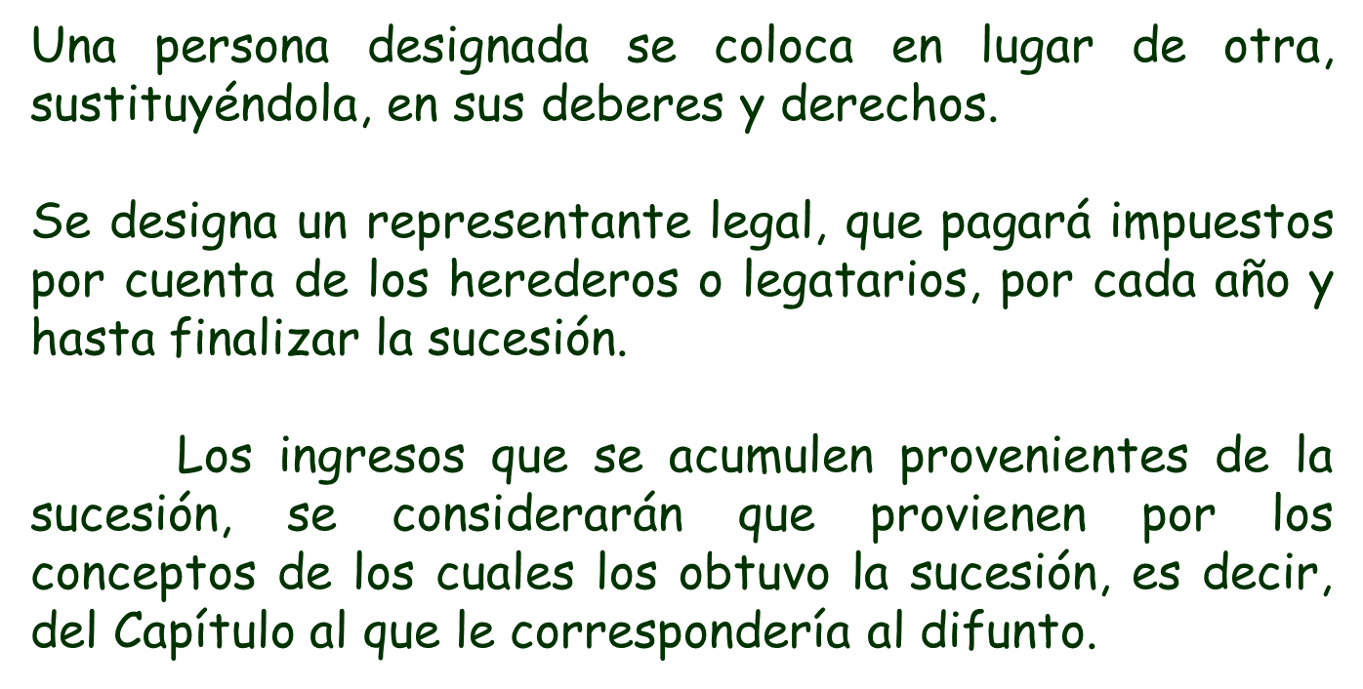
HERENCIAS Y LEGADOS
47
Art. 92 Ultimo Pfo. ISR
Sucesión Testamentaria
Material Didáctico preparado por el Centro de Capacitación de SyL CONTADORES

Slide 48
PRESTAMOS, DONATIVOS Y PREMIOS
48
Art. 90 2do Pfo. ISR
Las personas físicas residentes en México que únicamente obtuvieron ingresos en el ejercicio fiscal están obligadas a informar, en la declaración del ejercicio, sobre los préstamos, los donativos y los premios, obtenidos en el mismo, siempre que éstos, en lo individual o en su conjunto, excedan de $ 600,000.00.
Si los contribuyentes además percibieron ingresos por otros conceptos se les releva de la obligación de presentar el aviso de actualización de actividades económicas y obligaciones ante el RFC correspondiente, siempre que ya se encuentren inscritos por dichos ingresos.
Regla 3.11.1 RMF
Material Didáctico preparado por el Centro de Capacitación de SyL CONTADORES

Slide 49
DONATIVOS EXENTOS
49
No se pagará el impuesto sobre la renta por la obtención de los siguientes ingresos:
Donativos en los siguientes casos:
a) Entre cónyuges o los que perciban los descendientes de sus ascendientes en línea recta cualquiera que sea su monto
b) Los que perciban los ascendientes de sus descendientes en línea recta siempre que los bienes recibidos no se enajenen o se donen por el ascendiente a otro descendiente en línea recta sin limitación de grado
c) Los demás donativos siempre que el valor total de los recibidos en un año de calendario no exceda de tres veces el salario mínimo general (UMA) del área geográfica del contribuyente elevado al año
Art. 93 XXIII. ISR
Material Didáctico preparado por el Centro de Capacitación de SyL CONTADORES

Slide 50
Destellos Fiscales
DEDUCCIONES
PERSONALES
Material Didáctico preparado por el Centro de Capacitación de SyL CONTADORES

Slide 51
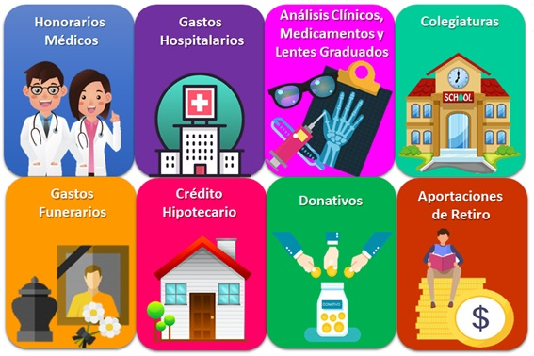
DEDUCCIONES PERSONALES
51
Material Didáctico preparado por el Centro de Capacitación de SyL CONTADORES

Slide 52
CARACTERISTICAS
52
Solo aplican para el cálculo del impuesto anual
Son adicionales y diferentes a las deducciones autorizadas
Aplican diferentes requisitos de acuerdo al tipo de deducción de que se trate.
Les aplican requisitos diferentes a los establecidos para las deducciones autorizadas.
Material Didáctico preparado por el Centro de Capacitación de SyL CONTADORES

Slide 53
DEDUCCIONES PERSONALES
53
Art. 151 ISR
Las personas físicas residentes en el país que obtengan ingresos de los señalados en este Título, para calcular su impuesto anual, podrán hacer, además de las deducciones autorizadas en cada Capítulo de la LISR que les correspondan, las siguientes deducciones personales:
Honorarios médicos, Dentales, Psicológicos, Nutrición y gastos hospitalarios.
Gastos de funerales
Donativos
Intereses reales por créditos hipotecarios
Aportaciones complementarias de retiro y voluntarias
Primas de seguros de gastos médicos
Transportación escolar
Impuesto local s/ingresos por salarios
Material Didáctico preparado por el Centro de Capacitación de SyL CONTADORES

Slide 54

LIMITE GENERAL APLICABLE A LAS DEDUCCIONES PERSONALES
54
El monto total de las deducciones que podrán efectuar los contribuyentes en los términos de este artículo, no podrá exceder de la cantidad que resulte menor entre cinco salarios mínimos generales elevados al año (UMA) del área geográfica del contribuyente, o del 15% del total de los ingresos del contribuyente, incluyendo aquéllos por los que no se pague el impuesto. Lo dispuesto en este párrafo, no será aplicable tratándose las aportaciones complementarias de retiro a que se refiere la V de este artículo.
Para efectos del límite de deducibilidad de 5 veces del valor de la UMA Anual:
$ 206,367.60
Material Didáctico preparado por el Centro de Capacitación de SyL CONTADORES

Slide 55
HONORARIOS MEDICOS, DENTALES, PSICOLOGICOS, NUTRICIONALES Y GASTOS HOSPITALARIOS
55
Efectuados para:
El contribuyente,
La cónyuge o la persona con quien viva en concubinato,
Los ascendientes o descendientes en línea recta,
Será procedente la deducción siempre que estas personas no perciban durante el año de calendario ingresos en cantidad igual o superior a una UMA elevada al año. $41,273.52
Precisa los conceptos que se deben de tomar dentro de los señalados en la fracción anterior, lo que amplia y precisa mayor alcance para los conceptos anteriores.
Art. 151 Frac I ISR
Art. 264 Reglam. ISR
Material Didáctico preparado por el Centro de Capacitación de SyL CONTADORES

Slide 56
HONORARIOS MEDICOS, DENTALES, PSICOLOGICOS, NUTRICIONALES Y GASTOS HOSPITALARIOS
56
Art. 264 Reglam. ISR
Para los efectos del artículo 151 fracción I de la Ley, se consideran incluidos en las deducciones a que se refiere dicha fracción, los gastos estrictamente indispensables efectuados por concepto de compra o alquiler de aparatos para el restablecimiento o rehabilitación del paciente, medicinas que se incluyan en los documentos que expidan las instituciones hospitalarias, honorarios a enfermeras y por análisis, estudios clínicos o prótesis.
Material Didáctico preparado por el Centro de Capacitación de SyL CONTADORES

Slide 57
HONORARIOS MEDICOS, DENTALES, PSICOLOGICOS, NUTRICIONALES Y GASTOS HOSPITALARIOS
57
Art. 264 Reglam. ISR
Asimismo, se consideran incluidos en las deducciones a que se refiere el párrafo anterior, los gastos efectuados por concepto de compra de lentes ópticos graduados para corregir defectos visuales, hasta por un monto de $2,500.00, en el ejercicio, por cada una de las personas a las que se refiere la fracción citada, siempre que se describan las características de dichos lentes en el comprobante fiscal o, en su defecto, se cuente con el diagnóstico de oftalmólogo u optometrista. Para efectos del presente párrafo, el monto que exceda de la cantidad antes mencionada no será deducible.
Material Didáctico preparado por el Centro de Capacitación de SyL CONTADORES

Slide 58

58
HONORARIOS MEDICOS, DENTALES, PSICOLOGICOS, NUTRICIONALES Y GASTOS HOSPITALARIOS
Art. 151 Frac I ISR
“Que éstos pagos se efectúen mediante cheque nominativo del contribuyente, transferencias electrónicas de fondos, desde cuentas abiertas a nombre del contribuyente en instituciones que componen el sistema financiero y las entidades que para tal efecto autorice el Banco de México o mediante tarjeta de crédito, de débito, o de servicios.”
Material Didáctico preparado por el Centro de Capacitación de SyL CONTADORES

Slide 59

59
HONORARIOS MEDICOS, DENTALES, PSICOLOGICOS, NUTRICIONALES Y GASTOS HOSPITALARIOS
Facilidad otorgada por la regla 3.17.10.
Deducciones personales por pago de servicios dentales
Se consideran incluidos en los pagos por honorarios dentales los efectuados a estomatólogos en términos de la Norma Oficial Mexicana “NOM-013-SSA2-2006, Para
la prevención y control de enfermedades bucales”, entendiendo a éstos como al:
Médico Odontólogo,
Cirujano Dentista,
Licenciado en Estomatología,
Licenciado en Odontología,
Licenciado en Cirugía Dental,
Médico Cirujano Dentista,
Cirujano Dentista Militar y
Todo aquel profesionista de la salud bucal con licenciatura, cuando la prestación de los servicios requiera titulo de medico conforme a las leyes
Material Didáctico preparado por el Centro de Capacitación de SyL CONTADORES

Slide 60

GASTOS DE FUNERAL
60
Art. 151 Frac II ISR
II. Los gastos de funerales en la parte en que no excedan de una UMA elevada al año, ($ 41,273.52) efectuados para:
a) El contribuyente,
b) La cónyuge o la persona con quien viva en concubinato,
c) Los ascendientes o descendientes en línea recta.
Art. 266 Reglam. ISR
Para los efectos del artículo 151, fracción II de la Ley, en los casos de erogaciones para cubrir funerales a futuro, para efectos de su deducibilidad, se considerarán como gastos de funerales hasta el año de calendario en que se utilicen los servicios funerarios respectivos.
Material Didáctico preparado por el Centro de Capacitación de SyL CONTADORES

Slide 61
DONATIVOS
61
Art. 151 Frac III ISR
Los donativos no onerosos ni remunerativos, (que no se otorguen como prestación a cambio de servicios recibidos del donante y que no se impongan gravámenes al donatario) siempre que las donatarias estén incluidas en la lista de personas autorizadas para recibir donativos
El monto total de los donativos será deducible hasta por una cantidad que no exceda del 7% de los ingresos acumulables que sirvan de base para calcular el ISR a cargo del contribuyente en el ejercicio inmediato anterior a aquél en el que se efectúe la deducción, antes de aplicar las deducciones a que se refiere el presente artículo.
Los donativos a favor de la federación, entidades federativas y municipios, o de sus organismos descentralizados, no podrán exceder del 4%
Material Didáctico preparado por el Centro de Capacitación de SyL CONTADORES

Slide 62
INTERESES REALES
62
Art. 151 Frac IV ISR
Los intereses reales efectivamente pagados en el ejercicio por créditos hipotecarios utilizados únicamente para la construcción o remodelación de casa habitación, así como los destinados al pago de deudas para la adquisición, construcción o remodelación de casa habitación y dichos créditos se hayan contratado con las instituciones del sistema financiero (casas de bolsa, aseguradoras, etc o con instituciones públicas como el INFONAVIT o FOVISSSTE entre otras, y siempre que el monto del crédito otorgado no exceda de 750,000 UDIS.
Los integrantes del sistema financiero deberán expedir CFDI a mas tardar el 15 de Febrero, en el que conste el monto de los intereses nominales devengados y pagados en el año, separando el monto pagado de los intereses reales
Material Didáctico preparado por el Centro de Capacitación de SyL CONTADORES

Slide 63
APORTACIONES PARA EL RETIRO
63
Art. 151 Frac V ISR
Las aportaciones complementarias de retiro realizadas directamente en la subcuenta de aportaciones complementarias de retiro, en los términos de la Ley de los Sistemas de Ahorro para el Retiro o a las cuentas de planes personales de retiro, así como las aportaciones voluntarias realizadas a la subcuenta de aportaciones voluntarias, siempre que en este último caso dichas aportaciones cumplan con los requisitos de permanencia establecidos para los planes de retiro conforme al segundo párrafo de esta fracción. El monto de la deducción a que se refiere esta fracción será de hasta el 10% de los ingresos acumulables del contribuyente en el ejercicio, sin que dichas aportaciones excedan del equivalente a 5 UMA´s generales del área geográfica del contribuyente elevados al año. ($206,367.60)
Material Didáctico preparado por el Centro de Capacitación de SyL CONTADORES

Slide 64
APORTACIONES PARA EL RETIRO
64
Art. 151 Frac V ISR
Se consideran planes personales de retiro, aquellas cuentas o canales de inversión, que se establezcan con el único fin de recibir y administrar recursos destinados exclusivamente para ser utilizados cuando el titular llegue a la edad de 65 años o en los casos de invalidez o incapacidad del titular para realizar un trabajo personal remunerado de conformidad con las leyes de seguridad social, siempre que sean administrados en cuentas individualizadas por instituciones de seguros, instituciones de crédito, casas de bolsa, administradoras de fondos para el retiro o sociedades operadoras de sociedades de inversión con autorización para operar en el país, y siempre que obtengan autorización previa del Servicio de Administración Tributaria.
Material Didáctico preparado por el Centro de Capacitación de SyL CONTADORES

Slide 65

APORTACIONES PARA EL RETIRO
65
Art. 151 Frac V ISR
Cuando los recursos invertidos en las subcuentas de aportaciones complementarias de retiro, en las subcuentas de aportaciones voluntarias o en los planes personales de retiro, así como los rendimientos que ellos generen, se retiren antes de que se cumplan los requisitos establecidos en esta fracción, el retiro se considerará ingreso acumulable en los términos del Capítulo IX de este Título.
Material Didáctico preparado por el Centro de Capacitación de SyL CONTADORES

Slide 66
PRIMAS DE SEGUROS GASTOS MEDICOS
66
Art. 151 Frac VI ISR
Las primas por seguros de gastos médicos, complementarios o independientes de los servicios de salud proporcionados por instituciones públicas de seguridad social, siempre que el beneficiario sea el propio contribuyente, su cónyuge o la persona con quien vive en concubinato, o sus ascendientes o descendientes, en línea recta.
Establece que para efectos del artículo 151, fracción VI de la Ley, se consideran deducibles, las primas pagadas por los seguros de salud, siempre que se trate de seguros cuya parte preventiva cubra únicamente los pagos y gastos a que se refieren los artículos 151, fracción I de la Ley y 264 del Reglamento.
Art. 266 Reglam. ISR
Material Didáctico preparado por el Centro de Capacitación de SyL CONTADORES

Slide 67
TRANSPORTACION ESCOLAR
67
Art. 151 Frac VII ISR
Los gastos destinados a la transportación escolar de los descendientes en línea recta cuando ésta sea obligatoria en los términos de las disposiciones legales del área donde la escuela se encuentre ubicada o cuando para todos los alumnos se incluya dicho gasto en la colegiatura. Para estos efectos, se deberá separar en el comprobante el monto que corresponda por concepto de transportación escolar y los pagos se efectúen mediante cheque nominativo del contribuyente, transferencias electrónicas de fondos, desde cuentas abiertas a nombre del contribuyente en instituciones que componen el sistema financiero y las entidades que para tal efecto autorice el Banco de México o mediante tarjeta de crédito, de débito, o de servicios.”
Material Didáctico preparado por el Centro de Capacitación de SyL CONTADORES

Slide 68

TRANSPORTACION ESCOLAR
68
Art. 151 Frac VII ISR
Con relación a esta fracción es aplicable el siguiente artículo del reglamento:
Para los efectos del artículo 151, fracción VII de la Ley, se entenderá que se cumple con el requisito establecido en dicha fracción, cuando la escuela de que se trate, obligue a todos sus alumnos a pagar el servicio de transporte escolar.
Art. 269 Reglam. ISR
Material Didáctico preparado por el Centro de Capacitación de SyL CONTADORES

Slide 69
IMPUESTO LOCAL SOBRE INGRESOS POR SALARIOS
69
Art. 151 Frac VIII ISR
Se refiere a los pagos por concepto de impuesto local sobre ingresos por salarios y en general por la prestación de un servicio personal subordinado, siempre que dicha tasa no exceda del 5%
Material Didáctico preparado por el Centro de Capacitación de SyL CONTADORES

Slide 70
REGLAS PARTICULARES
70
Precisión señalada por la regla 3.17.8.
Clave en el RFC en deducciones personales erogadas con residentes en el extranjero
Las personas físicas que hayan efectuado erogaciones en el extranjero y que en los términos de dicha Ley sean consideradas como deducciones personales, podrán consignar en el llenado de la declaración anual
RFC genérico EXT990101NI4, tratándose de documentación comprobatoria expedida por personas físicas residentes en el extranjero.
RFC genérico EXT990101NI9 cuando se trate de documentación comprobatoria expedida por personas morales residentes en el extranjero.
Material Didáctico preparado por el Centro de Capacitación de SyL CONTADORES

Slide 71
REQUISITOS DE LA DOCUMENTACION COMPROBATORIA
71
Art. 151 Antepenúltimo Pfo. ISR
Para que procedan las deducciones a que se refieren las fracciones I y II que anteceden, se deberá acreditar, mediante comprobantes fiscales, que las cantidades correspondientes fueron efectivamente pagadas en el año de calendario de que se trate a instituciones o personas residentes en el país. Si el contribuyente recupera parte de dichas cantidades, únicamente deducirá la diferencia no recuperada.
Material Didáctico preparado por el Centro de Capacitación de SyL CONTADORES

Slide 72
Destellos Fiscales
ESTÍMULOS
FISCALES
Material Didáctico preparado por el Centro de Capacitación de SyL CONTADORES

Slide 73
CUENTAS PERSONALES DEL AHORRO
73
Art. 185 ISR
Aún y cuando en el artículo 151 no se incluyen estas deducciones, son aplicables en la declaración anual y es muy importante tenerlas en consideración.
DEDUCCIONES QUE PROCEDEN:
Depósitos en las cuentas personales especiales para el ahorro.
Pagos de primas de contratos de seguros que tengan como base Planes de Pensiones, relacionados con la edad, jubilación o retiro que autorice el SAT.
Adquisición de acciones de sociedades de inversión que sean identificables en los términos que señale el SAT.
Material Didáctico preparado por el Centro de Capacitación de SyL CONTADORES

Slide 74
74
CUENTAS PERSONALES DEL AHORRO
Art. 185 ISR
Monto máximo deducible: $152,000.00 por todos los conceptos.
Ejemplo respecto de la mecánica para la deducción:
 | Base del impuesto (después de deducciones personales) | 7,355,137
( - ) | Deducciones especiales artículo 185 Monto pagado $245,000 | 152.000
( = ) | Nueva base del impuesto | 7,203,137
EJERCICIO EN QUE SON DEDUCIBLES
En el ejercicio en que se efectuaron o al ejercicio inmediato anterior, cuando se efectúen antes de que se presente la declaración respectiva.
Material Didáctico preparado por el Centro de Capacitación de SyL CONTADORES

Slide 75
NO DEDUCIBLES LAS PRIMAS POR SEGURO DE VIDA
75
Art. 185 ISR
Los contribuyentes que realicen pagos de primas de contratos de seguro que tengan como base planes de pensiones relacionados con la edad, jubilación o retiro y además aseguren la vida del contratante, no podrán efectuar la deducción a que se refiere el primer párrafo de este artículo por la parte de la prima que corresponda al componente de vida. La institución de seguros deberá desglosar en el contrato de seguro respectivo la parte de la prima que cubre el seguro de vida. A la cantidad que pague la institución de seguros a los beneficiarios designados o a los herederos como consecuencia del fallecimiento del asegurado se le dará el tratamiento que establece el artículo 93, fracción XXI, primer párrafo de esta Ley por la parte que corresponde al seguro de vida. Las instituciones de seguros que efectúen pagos para cubrir la prima que corresponda al componente de vida con cargo a los fondos constituidos para cubrir la pensión, jubilación o retiro del asegurado, deberán retener como pago provisional el impuesto que resulte en los términos del artículo 145 de esta Ley.
Material Didáctico preparado por el Centro de Capacitación de SyL CONTADORES

Slide 76

COLEGIATURAS
76
Material Didáctico preparado por el Centro de Capacitación de SyL CONTADORES

Slide 77
ESTIMULO POR PAGO DE SERVICIOS EDUCATIVOS
77
Decreto 26 diciembre 2013
Aplica a:
Personas físicas residentes en el país que obtengan ingresos de los establecidos en el Título IV de la Ley del ISR.
Respecto a los pagos por servicios de enseñanza correspondientes a:
Nivel educativo | Límite anual de deducción
Preescolar | $14,200
Primaria | $12,900
Secundaria | $19,900
Profesional técnico | $17,100
Bachillerato o su equivalente | $24,500
Material Didáctico preparado por el Centro de Capacitación de SyL CONTADORES

Slide 78
ESTIMULO POR PAGO DE SERVICIOS EDUCATIVOS
78
Decreto 26 diciembre 2013
Consiste en disminuir del resultado obtenido conforme a la primera oración del primer párrafo del artículo 152 de la Ley del Impuesto sobre la Renta, la cantidad que corresponda conforme al artículo tercero del Decreto.
Concepto | Importe
Ingresos gravados | 500,000
Deducciones autorizadas | 150,000
Ingresos acumulables | 350,000
Deducciones personales y especiales | 50,000
Deducción “colegiaturas” | 20,000
Base del impuesto | 280,000
Material Didáctico preparado por el Centro de Capacitación de SyL CONTADORES

Slide 79
ESTIMULO POR PAGO DE SERVICIOS EDUCATIVOS
79
Decreto 26 diciembre 2013
Requisitos
I. Que los pagos se realicen a instituciones educativas privadas que tengan autorización o reconocimiento de validez oficial de estudios en los términos de la Ley General de Educación, y
II. Que los pagos sean para cubrir únicamente los servicios correspondientes a la enseñanza del alumno, de acuerdo con los programas y planes de estudio que en los términos de la Ley General de Educación se hubiera autorizado para el nivel educativo de que se trate.
Material Didáctico preparado por el Centro de Capacitación de SyL CONTADORES

Slide 80
ESTIMULO POR PAGO DE SERVICIOS EDUCATIVOS
80
Decreto 26 diciembre 2013
Beneficiarios del servicio
El propio contribuyente,
Su cónyuge o para la persona con quien viva en concubinato, y sus ascendientes o sus descendientes en línea recta,
Siempre que el cónyuge, concubino, ascendiente o descendiente de que se trate no perciba durante el año de calendario ingreso en cantidad igual o superior a la que resulte de calcular el salario mínimo (UMA) general del área geográfica del contribuyente elevado al año.
$41,273.52
Material Didáctico preparado por el Centro de Capacitación de SyL CONTADORES

Slide 81
ESTIMULO POR PAGO DE SERVICIOS EDUCATIVOS
81
Decreto 26 diciembre 2013
El estímulo a que se refiere el presente Decreto no será aplicable a los pagos:
Inscripciones Licenciaturas
Reinscripciones Postgrados
Servicio de comedor Especialidades
Transporte Maestrías
Actividades extracurriculares Doctorados
Para los efectos de esta fracción, las instituciones educativas deberán separar en el comprobante fiscal el monto que corresponda por concepto de enseñanza del alumno.
Material Didáctico preparado por el Centro de Capacitación de SyL CONTADORES

Slide 82
ESTIMULO POR PAGO DE SERVICIOS EDUCATIVOS
82
Decreto 26 diciembre 2013
Tampoco será aplicable el estímulo a que se refiere el presente Decreto cuando las personas mencionadas en el primer párrafo de este artículo reciban becas o cualquier otro apoyo económico público para pagar los servicios de enseñanza, hasta por el monto que cubran dichas becas o apoyos.
Formas de pago y documentación comprobatoria
Los pagos a que se refiere el artículo primero del presente Decreto deberán realizarse mediante cheque nominativo del contribuyente, traspasos de cuentas en instituciones de crédito o casas de bolsa o mediante tarjeta de crédito, de débito o de servicios.
Material Didáctico preparado por el Centro de Capacitación de SyL CONTADORES

Slide 83
ESTIMULO POR PAGO DE SERVICIOS EDUCATIVOS
83
Decreto 26 diciembre 2013
Para la aplicación del estímulo a que se refiere este Decreto se deberá comprobar, mediante documentación que reúna requisitos fiscales, que las cantidades correspondientes fueron efectivamente pagadas en el año de calendario de que se trate a instituciones educativas residentes en el país. Si el contribuyente recupera parte de dichas cantidades, el estímulo únicamente será aplicable por la diferencia no recuperada.
Material Didáctico preparado por el Centro de Capacitación de SyL CONTADORES

Slide 84
ESTIMULO POR PAGO DE SERVICIOS EDUCATIVOS
84
Regla 11.3.2 RMF
Los comprobantes fiscales que al efecto expidan las instituciones educativas privadas, se ajustarán a lo siguiente:
Dentro de la descripción del servicio, deberán precisar el nombre del alumno y, en su caso, la CURP, el nivel educativo e indicar por separado, los servicios que se destinen exclusivamente a la enseñanza del alumno, así como el valor unitario de los mismos sobre el importe total consignado en el comprobante.
II. Cuando la persona que recibe el servicio sea diferente a la que realiza el pago, se deberá incluir en los comprobantes fiscales la clave del RFC de este último.
Material Didáctico preparado por el Centro de Capacitación de SyL CONTADORES

Slide 85
REGLAS DE RMF 2025
85
APLICABLES A LA DECLARACIÓN ANUAL
Regla | Disposición
3.17.1. | Tarifas para el cálculo del ejercicio fiscal de 2022 y 2023.
3.17.2. | Presentación de la declaración anual por intereses reales y caso en que se releva de presentar el aviso de actualización de actividades económicas y obligaciones.
3.17.3. | Opción de pago en parcialidades del ISR anual de las personas físicas.
3.17.4. | Opción para el cálculo de intereses reales deducibles de créditos hipotecarios.
3.17.5. | Administración de planes personales de retiro.
3.17.6. | Efectos fiscales de los planes personales de retiro
3.17.7. | Información y constancias de planes personales de retiro
3.17.8. | Clave en el RFC en deducciones personales erogadas con residentes en el extranjero.
3.17.9. | Aportaciones voluntarias a la cuenta individual
3.17.10. | Deducciones personales por pago de servicios dentales
3.17.11. | Contribuyentes relevados de la obligación de presentar declaración anual del ISR
3.17.12. | Declaración informativa de subsidio para el empleo
3.17.13. | Acreditamiento de cantidades entregadas por subsidio para el empleo
Material Didáctico preparado por el Centro de Capacitación de SyL CONTADORES

Slide 86
Destellos Fiscales
CASOS
PRACTICOS
Material Didáctico preparado por el Centro de Capacitación de SyL CONTADORES

Slide 87
Gracias
Por su Atención
Luis@sylcontadores.com
www.sylcontadores.com
Tel. 55 1521 0335
Material Didáctico preparado por el Centro de Capacitación de SyL CONTADORES

